Slide 1


PROGRAMA TRAINEE PARA DESENVOLVIMENTO DE LIDERANÇAS
Andrei Moraes
Coordenador de Recursos Humanos
www.sindhosfil.com.br

Slide 2
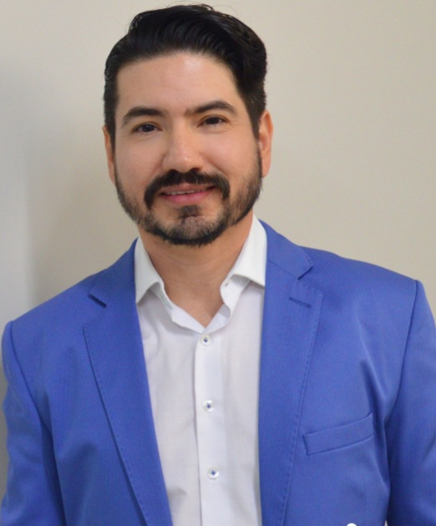
Bacharel em Administração de Empresas com ênfase em Marketing - UNIFIO;
Bacharel em Psicologia - UNIFIO;
Especialista em Análise do Comportamento Aplicada – PUC/PR Londrina;
Especialista em Recursos Humanos – INBRAPE;
Coaching profissional – Academia Brasileira de Coaching;
Psicólogo Comportamental – clínico e organizacional;
Coordenador de Recursos Humanos – Santa Casa de Ourinhos
www.sindhosfil.com.br

Slide 3
INTRODUÇÃO
Carência de profissionais com liderança desenvolvida para substituições temporárias e promoções;
Orientar lideranças informais;
Levava a promoções por critérios subjetivos;
Busca desenvolver a competência em profissionais que tenham interesse em desenvolvê-la, bem como já avaliamos para ingresso, pontos como a inclinação para aprender, mudanças, desafios, empatia, e ética;
Mas ainda assim um programa de capacitação e não de promoção.
www.sindhosfil.com.br

Slide 4
A IDEIA
A ideia foi a de criar um programa diferenciado em treinamentos, visto que ele integra a teoria e prática, tanto nos encontros com o RH, quanto nos encontros com as supervisões;
O programa exige comprometimento de todos os envolvidos. Coloca a supervisões atuais em um papel participativo e ativo de fato no desenvolvimento de seu colaborador;
Totalmente voluntário.
www.sindhosfil.com.br

Slide 5
A IDEIA
Entendemos que desenvolver liderança, desenvolve nossos colaboradores como um todo, visto que ao desenvolvê-los enquanto pessoas, reflete em todas as áreas de sua vida, consequentemente na empresa também.
Uma linha de trabalho com treinamentos aplicada já as gestões em geral e em todos os treinamentos comportamentais;
Nosso setor de Recursos Humanos conta com 5 colaboradores, sendo todos psicólogos organizacionais.
www.sindhosfil.com.br

Slide 6
A IDEIA
Um diferencial, principalmente na região, que se reflete numa originalidade de ações como o programa de trainee e sem custos adicionais, visto que os treinamentos comportamentais são aplicados pela equipe de RH.
Treinamentos que trabalhem com teoria e prática dessa forma tão integrada com as chefias, não são comuns;
Acreditamos ter viabilidade para aplicação em outras empresas, já que em empresas que já trabalhem com treinamentos, mesmo que com custos, seria algo acessível;
www.sindhosfil.com.br

Slide 7
ESTRUTURAÇÃO
Foi criado o regimento do programa para definição e divulgação das regras:
  Critérios para participação: um ano de empresa, sem advertências, suspensões ou faltas;
  16 vagas por ano, para limitar a 8 colaboradores por turma (manhã/tarde);
  Prova eliminatória situacional, avaliando traços de personalidade relacionados a gostar de aprender, mudanças, desafios, ser empático, e ético; (tempo de empresa para desempate)
  Supervisão estar ciente e de acordo com a participação;
  Disponibilidade e comprometimento com os treinamentos com o RH, uma vez ao mês por 1 hora;
  Disponibilidade e comprometimento com treinamento prático com a supervisão.
  Não alcance de nota mínima de 8 no semestre por falta ou atividades, elimina do programa;
www.sindhosfil.com.br

Slide 8
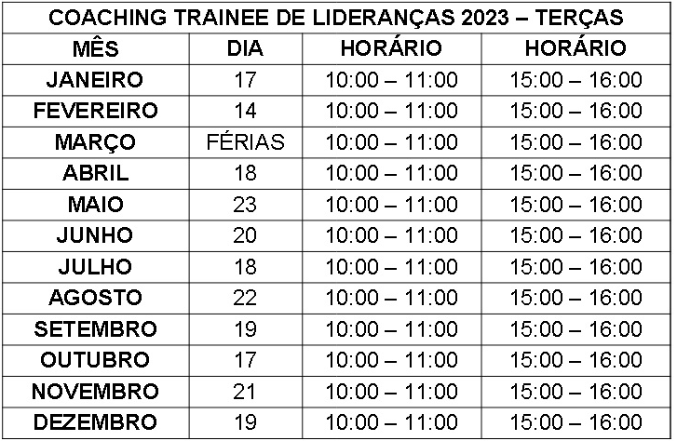
ESTRUTURAÇÃO
Foi criado cronograma anual dos treinamentos com o RH para melhor organização de escalas e disponibilizado sempre 1 horário pela manhã e 1 a tarde;
www.sindhosfil.com.br

Slide 9
ESTRUTURAÇÃO
Foram definidas as habilidades a serem trabalhadas e como seriam trabalhadas;
Estruturado os temas e práticas e cada encontro mensal de acordo com situações reais vividas pelas supervisões e com base nas habilidades consideradas mais relevantes para nossa realidade que compõem a liderança:
Influência;
Iniciativa;
Autoconfiança;
Comunicação;
Relacionamento interpessoal;
Entusiasmo;
Autoconfiança;
Flexibilidade;
Resolução de conflitos;
Escuta ativa;
Capacidade de negociação;
Coragem para assumir riscos;
Senso de coletividade;
www.sindhosfil.com.br

Slide 10
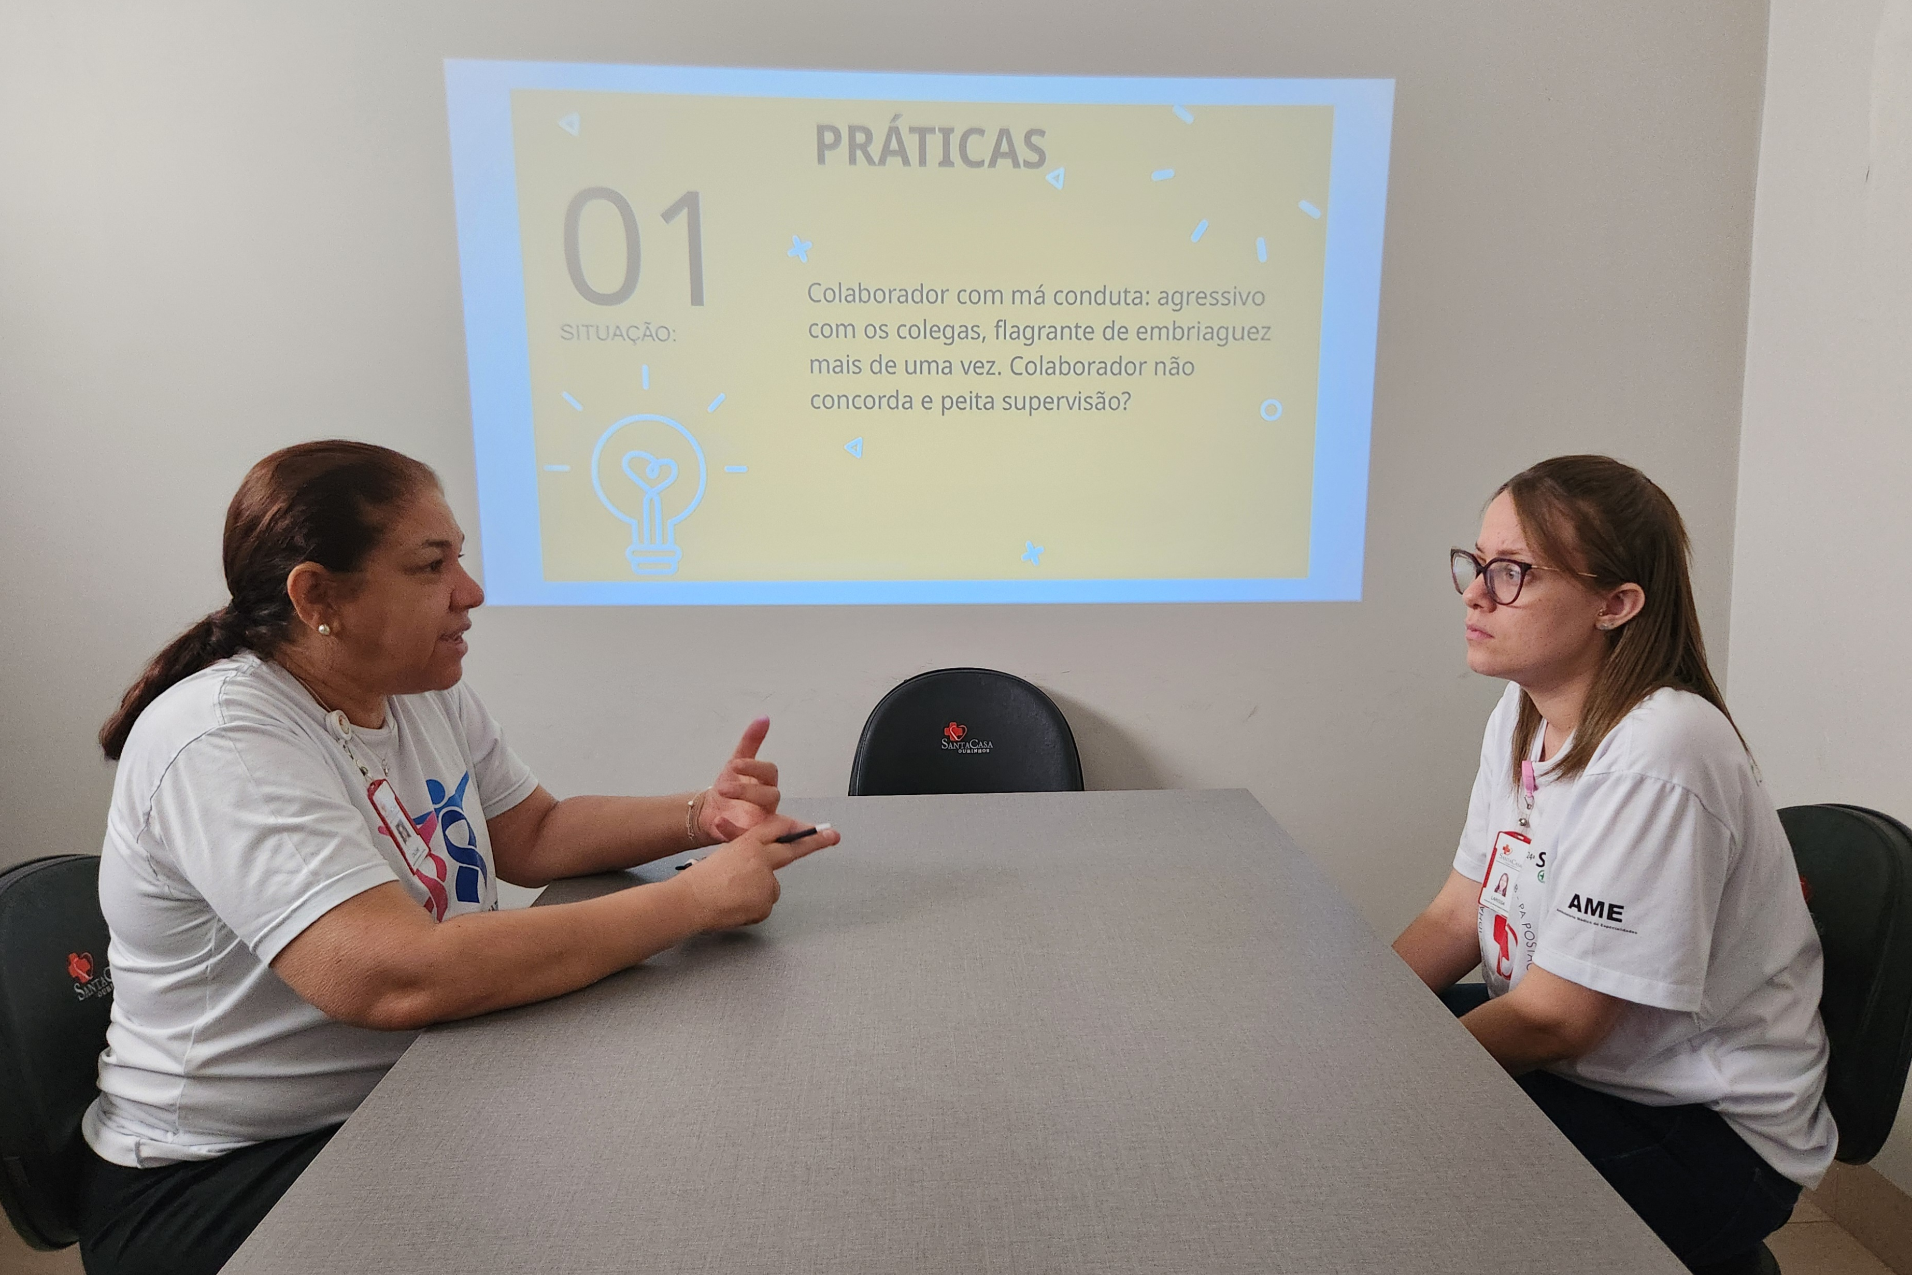
PRÁTICAS
Em cada encontro começávamos reforçando a importância de uma boa comunicação, que envolve o tom de voz, as palavras utilizadas e o objetivo da mensagem;
Uma ou mais habilidades eram então rapidamente discutidas teoricamente;
Passava-se então para as práticas em que voluntariamente de dois em dois os colaboradores se colocavam frente um ao outro, na frente da turma, e revezam nos papeis de colaborador e supervisor para interpretar a situação sorteada daquele encontro.
www.sindhosfil.com.br

Slide 11
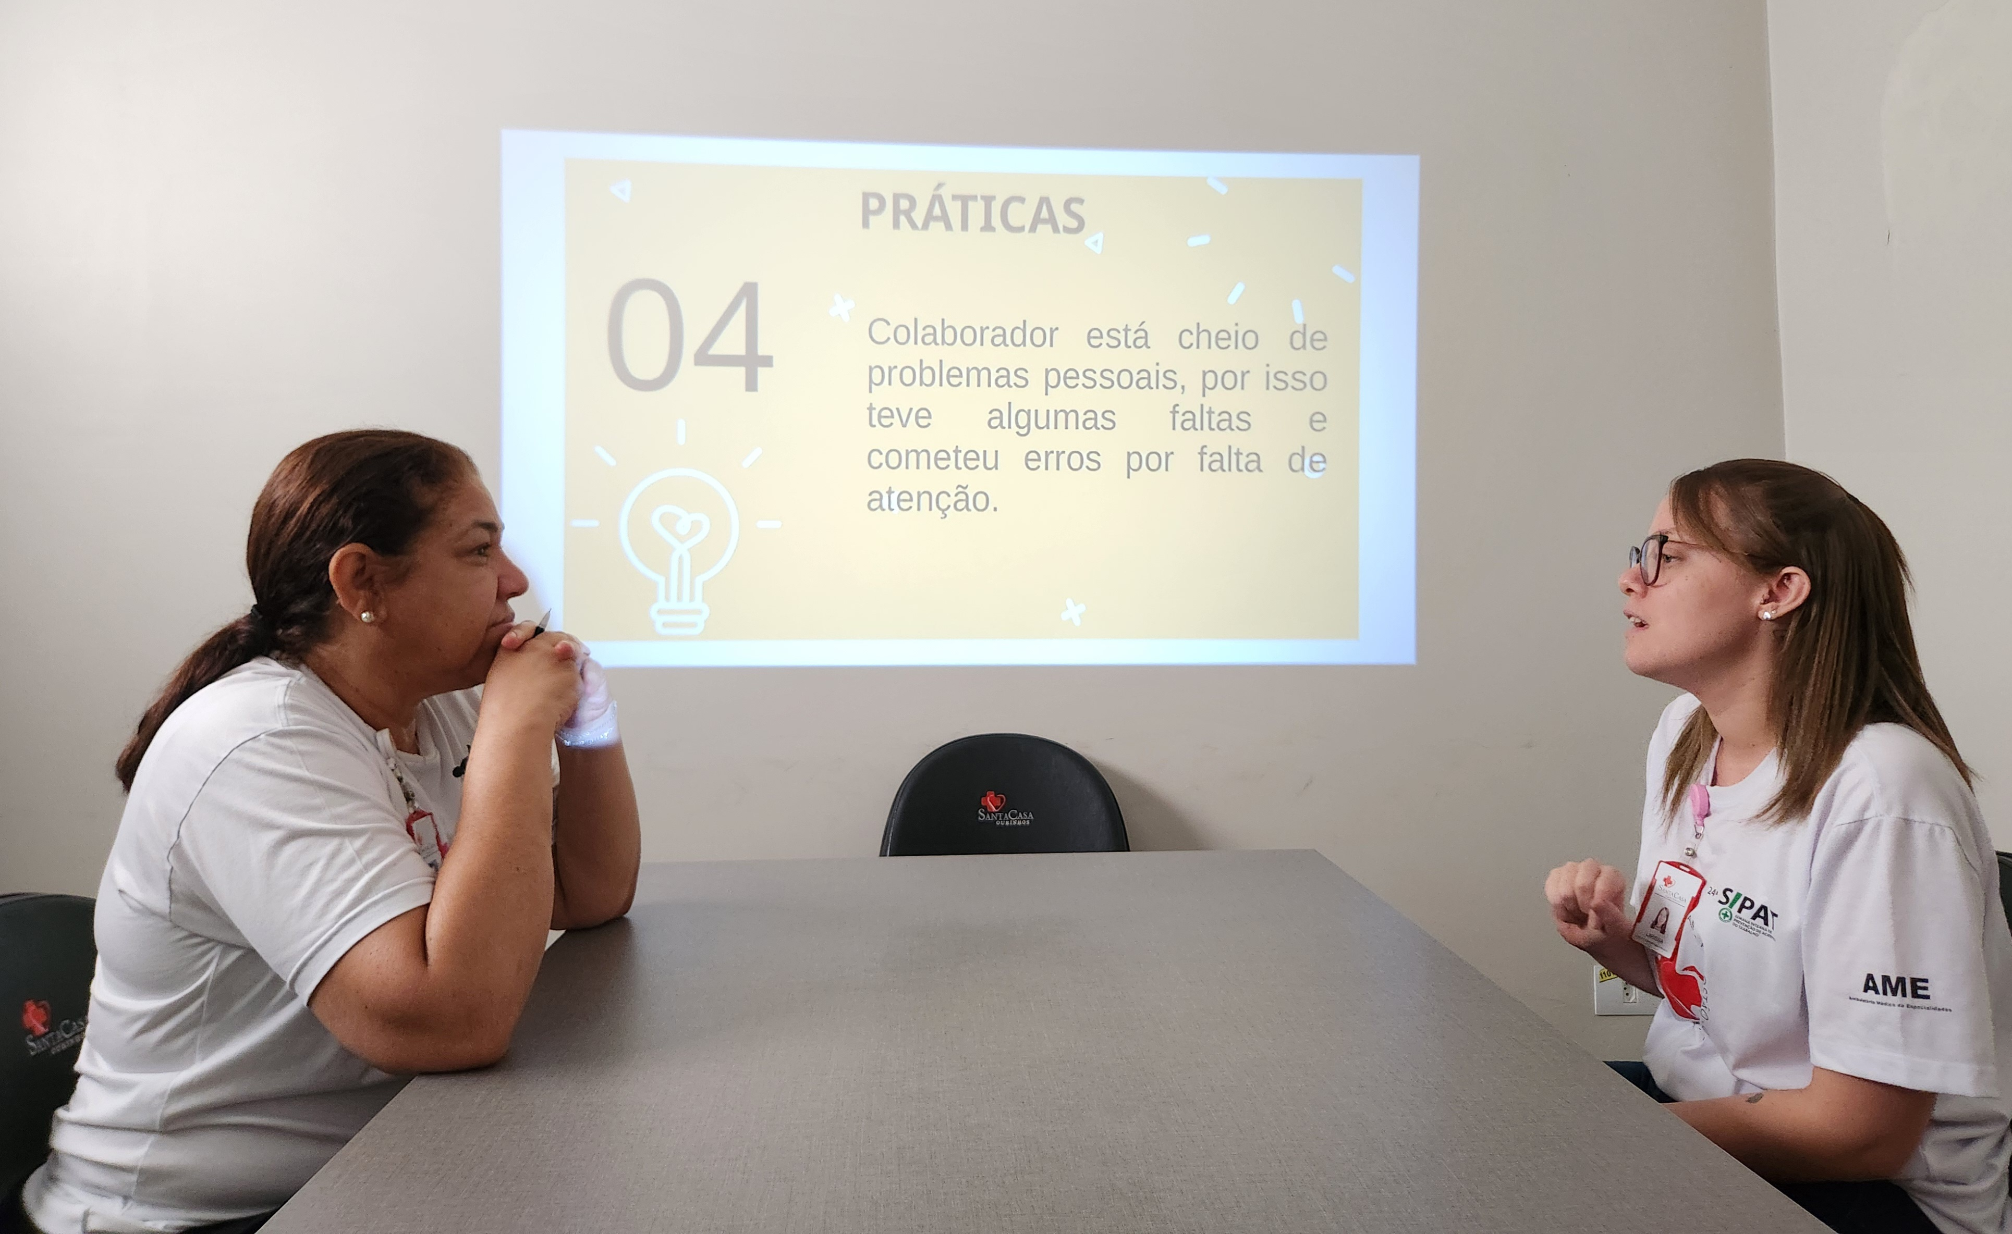
PRÁTICAS
Após cada simulação, era solicitado que a turma participasse opinando se fariam da mesma forma ou se incluiriam ou tirariam algo naquela situação.
Ao fim das colocações de todos, o RH então pontuava com base no comportamento esperado.
www.sindhosfil.com.br

Slide 12
PRÁTICAS
Colaborador com má conduta: agressivo com os colegas, flagrante de embriaguez mais de uma vez. Colaborador não concorda e peita supervisão.
Erro em procedimento causando dano/prejuízo a paciente/empresa.
Colaborador alega que supervisão age com favoritismo e o persegue, punindo-o mas não aos demais.
Colaborador está cheio de problemas pessoais, por isso teve algumas faltas e cometeu erros por falta de atenção.
www.sindhosfil.com.br

Slide 13
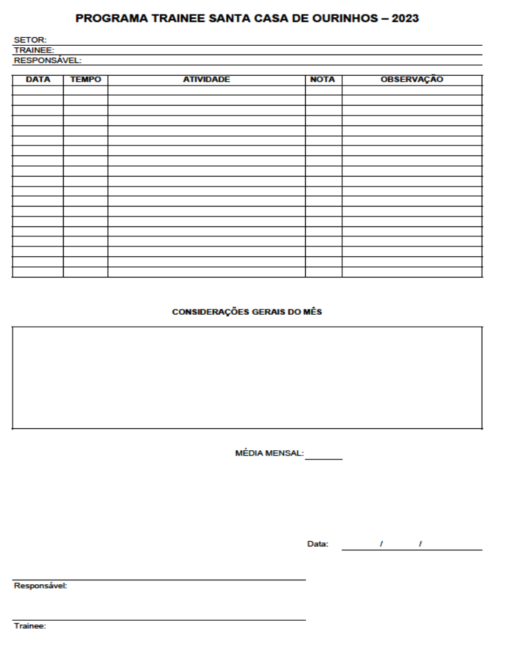
PRÁTICAS - Supervisão
Através de um cronograma próprio, as supervisões realizavam ao menos um encontro por mês, com atividades práticas da supervisão. Ex: Elaboração de escala.
Todo encontro era registrado em ficha especifica do programa e entregue ao RH com notas mensais para controle das notas e somada as notas da prática com o RH em uma planilha onde textualmente também eram registrados os encontros do RH, descrevendo o desempenho de cada um.
www.sindhosfil.com.br

Slide 14
PRÁTICAS - Supervisão
Ao fim do primeiro semestre todos passaram, mas ao fim do segundo nem todos atingiram nota, mesmo com uma ultima avaliação sendo uma apresentação oral de qualquer dos tópicos trabalhado durante o ano, que visou avaliar o entendimento e aplicação dos temas.
www.sindhosfil.com.br

Slide 15
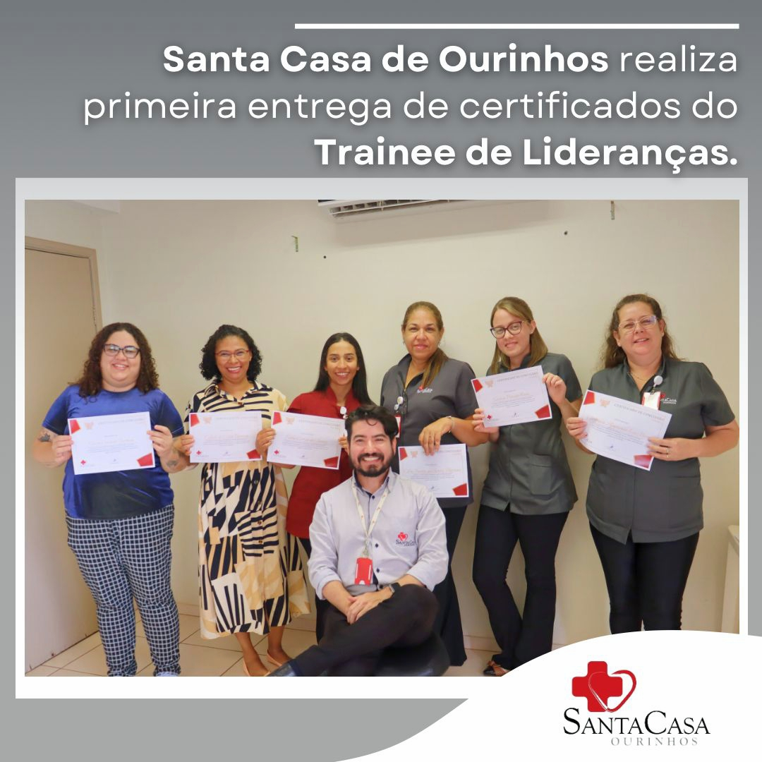
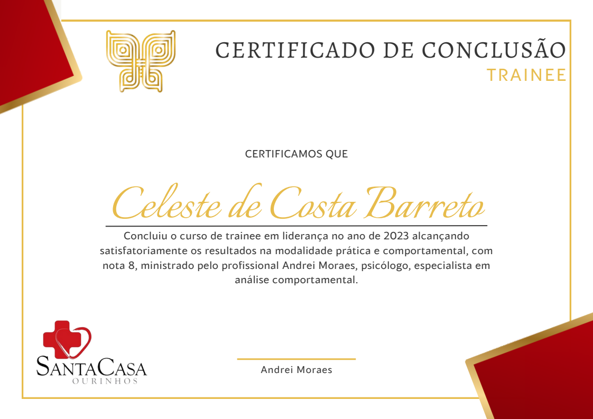
RESULTADOS
Em 2023 tivemos então 11 encontros;
Concluíram a formação 6 colaboradores com nota mínima de 8, e foram certificados;
Dos participantes 2 foram promovidos a cargos de supervisão e outros 2 a cargos intermediários;
www.sindhosfil.com.br

Slide 16
Feedbacks dos Participantes
Relatos dos Participantes:
“Me desenvolvi como profissional, mas também como pessoa. Foi bem legal ver como seguir as dicas do treinamento em mudar meu comportamento, mudava o comportamento dos outros também. Em vez de ficar tentando mudar os outros, influenciei eles a melhorarem. ”
Karen Barbosa, Enfermeira.
“O programa foi ótimo. Me mostrou o outro lado, o da supervisão e como a rotina de liderança não é fácil. Lidar com todos os problemas, buscar entender o colaborador é desafiador. Me ajudou muito na prática do dia a dia a ser mais compreensiva com todos.”
Cilene Barreto, Analista de Setor de Pessoal.
www.sindhosfil.com.br

Slide 17
Feedbacks dos Participantes
Depoimentos das Chefias:
“A mudança nos colaboradores foi notável, mudaram a visão sobre nós. Especialmente na iniciativa e na compreensão dos processos organizacionais. E não só dos que participaram, mas eles disseminam isso na equipe. Hoje são muito mais resolutivos, o que podem resolver, resolvem sem depender da supervisão. Principalmente os enfermeiros em resolução de conflitos com suas equipes.”
Juliana Canizella, Enfermeira Chefe
“Foi bem perceptível a mudança de postura deles. Eles realmente desenvolveram um enfrentamento que refletiu numa proatividade. Passaram a ter mais iniciativa, não ter medo de tomar frente do que eles já sabiam fazer. Acho que o principal foi isso, ganharam segurança para agir .”
Renata Herkrath, Gerente Adminsitrativa
www.sindhosfil.com.br

Slide 18
RESULTADOS
Estamos na segunda edição do programa agora em 2024;
O interesse dos colaboradores pelo programa aumentou;
O desenvolvimento dos colaboradores os tem ajudado a melhores desempenhos nos recrutamentos internos, os permitindo ter promoções em outros níveis intermediários, além dos de supervisão;
O programa ajudou-os nas práticas do dia a dia também, uma vez que muitas vezes são necessárias as mesmas competências da liderança nos níveis operacionais, como resolução de conflitos, iniciativa, flexibilidade e escuta ativa.
É muito gratificante perceber o quanto eles se desenvolvem como pessoas e trazem o feedback de que os encontros os desenvolvem de tal forma que a vida deles em família, amigos e outro núcleos sociais melhora pela mudança de comportamento após os treinamentos.
www.sindhosfil.com.br

Slide 19
RESULTADOS
Desenvolver nossos colaboradores para vida, tem um impacto muito positivo dentro da empresa, porque quem aprende a ser líder da própria vida, replica melhor isso profissionalmente;
Vão de encontro com nossa Missão e Visão que fala de humanização e de ser referência em capacitação.
Além disso, criamos um banco de talentos mais qualificado, damos mais clareza as responsabilidades de cada um nas equipes, empoderamos os colaboradores e aproximamos estes colaboradores do RH e de suas supervisões.
Atingimos assim os objetivos e ainda tivemos ganhos secundários com um programa que pode, ainda, ser replicado com facilidade em outros locais;
www.sindhosfil.com.br

Slide 20
OBRIGADO
Me coloco a disposição para perguntas.
Andrei Moraes
Coordenador de Recursos Humanos – Santa Casa de Ourinhos
E-mail: rh.sup@santacasadeourinhos.com.br
www.sindhosfil.com.br

